Slide 1
Système de fichiers – partie 2

Slide 2
Système de fichiers – partie 2
Plan de la phase
Introduction
Fichier logique
Fichier physique
Correspondance fichier logique – fichier physique
Structure d'un fichier ext2
Structure d'un répertoire
Structure d'une partition
VFS : virtual file system

Slide 3
Système de fichiers – partie 2
Introduction
Ce chapitre présente les notions relatives au système de gestion de fichiers, qui a pour but la
conservation des données en dehors de la mémoire centrale volatile. Après avoir exposé les notions
importantes liées au systèmes de gestion de fichiers, nous présentons le système de gestion de
fichiers Linux ext2. Puis nous nous intéressons au système de gestion de fichiers virtuel supporté
par Linux, qui permet à ce système de s'interfacer avec d'autres type de système de gestion de
fichiers tels que ceux des systèmes DOS, Mac, IBM, etc.

Slide 4
Système de fichiers – partie 2
Fichier logique
Le fichier logique correspond à la vue que l'utilisateur de la machine a de la conservation de ses
données. Plus précisément, le fichier logique est :
Un type de données standard défini dans les langages de programmation, sur lequel un certain
nombre d'opérations spécifiques peuvent être réalisées (création, ouverture, fermeture et
destruction).
Un ensemble d'enregistrements. Un enregistrement est un type de données regroupant des
données de type divers liées entre elles par une certaine sémantique inhérente au programme qui
les manipulent. Les enregistrements du fichier logique sont accessibles par des opérations
spécifiques de lecture ou d'écriture que l'on appelle les fonctions d'accès.
Mode accès séquentiel :
- les enregistrements sont traités les uns à la suite des autres
- un fichier est soit accessible en lecture seule, soit en écriture seule
Mode d accès indexé ou encore appelé aléatoire :
- permet d'accéder directement à un enregistrement quelque que soit la position dans le répertoire
- une structure d'accès ajoutée aux données du fichier permet de retrouver un enregistrement en
fonction de la valeur du champ d'accès.
- un fichier est soit accessible en lecture seule, soit en écriture seule, soit tout à la fois en lecture
et en écriture ;
Mode d'accès direct encore appelé accès relatif,
- l'accès à un enregistrement se fait en spécifiant sa position relative par rapport au début du
fichier. Ce mode d'accès constitue un cas particulier de l'accès aléatoire pour le quel la clé
d'accès est la position de l'enregistrement dans le fichier.ut du
fichier. Ce mode d'accès constitue un cas particulier de l'accès aléatoire pour le quel la clé
d'accès est la position de l'enregistrement dans le fichier.

Slide 5
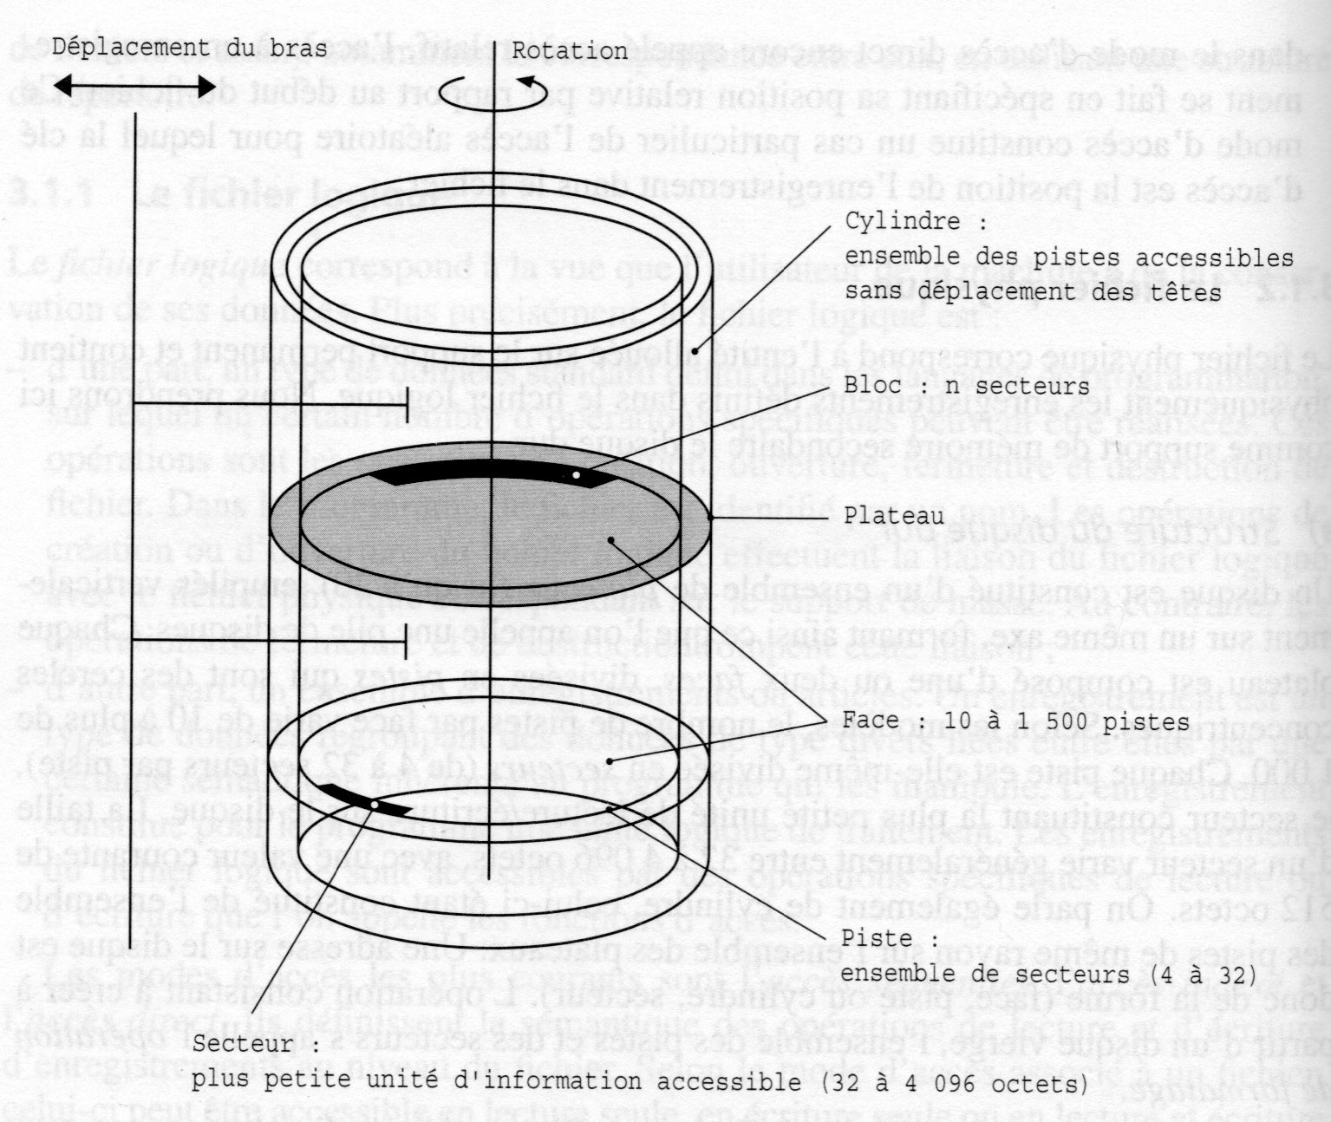
Système de fichiers – partie 2
Fichier physique
Le fichier physique correspond à l'entité allouée sur le support permanent et contient physiquement
les enregistrements définis dans le fichier logique. Nous prendrons ici comme support de mémoire
secondaire le disque dur.
(a) Rappel :
Un disque est ensemble de plateaux.
Chaque plateau est composé d'une ou deux
faces, divisées en pistes.
Chaque piste est divisée en secteurs de taille
qui varie entre 32 et 4096 octets, avec une
valeur courante de 512 octets.
Une adresse sur le disque est de la forme
(face (ou tête), piste (ou cylindre, secteur).
L'opération consistant à créer à partir d'un disque
vierge, l'ensemble des pistes et des secteurs
s'appelle l'opération de formatage.
Pour optimiser les opérations de lecture et
d écriture sur le disque, les secteurs sont
regroupés en blocs.

Slide 6
Système de fichiers – partie 2
Fichier physique
(b) Méthodes d'allocation de la mémoire secondaire
Les enregistrements composant le fichier logique doivent être écrits dans les secteurs composant les
blocs du disque, pour former ainsi le fichier physique correspondant au fichier logique.
Le fichier physique est donc constitué d'un ensemble de blocs physiques qui doivent être alloués au
fichier logique. Différentes méthodes d'allocation de la mémoire secondaire ont été définies.
Ce sont principalement :
La méthode de l'allocation contiguë ;
La méthode de l'allocation par zone ;
La méthode de l'allocation par blocs chainés ;
La méthode de l'allocation indexée.
Par ailleurs, pour pouvoir allouer des blocs aux fichiers, il faut connaître à tout moment l'ensemble
des blocs libres et donc de gérer l'espace libre sur le disque.
Nous étudierons uniquement la méthode de l'allocation indexée, méthode utilisée dans l'allocation
des blocs de données pour le système de fichier Ext2.

Slide 7
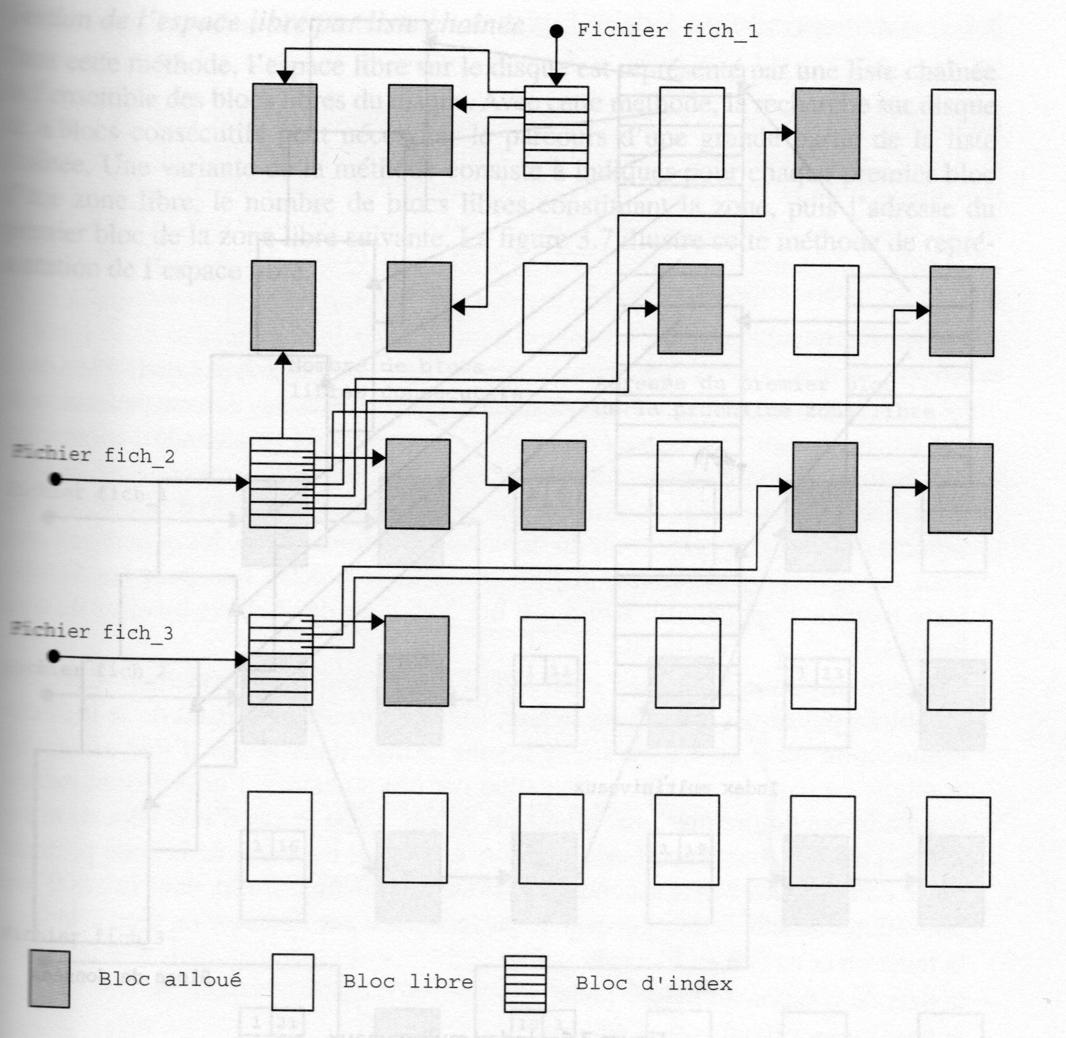
Système de fichiers – partie 2
Fichier physique
(c) Allocation indexée
Dans cette méthode, toutes les adresses des blocs
physiques constituant un fichier sont rangées dans une
table appelée index, elle-même contenue dans un bloc du
disque. A la création d'un fichier, l'index est créé avec
toutes ses entrées initialisées à vide et celle-ci sont mise
à jour au fur à mesure de l'allocation des blocs au fichiers.
Ce regroupement de toutes les adresses des blocs
constituant un fichier dans une même table permet de
réaliser des accès direct à chacun de ces blocs.
Problèmes :
La taille de la table d'index est conditionnée par celle
d'un bloc physique et par le nombre de blocs existants
sur le disque.
- Si le bloc est grand et de plus les fichiers sont de petites
tailles, on à une fragmentation interne importante.
- Au contraire, le nombre d'entrées disponibles dans le bloc d'index peut se révéler être insuffisant
vis-à-vis du nombre de blocs requis pour le fichier.

Slide 8
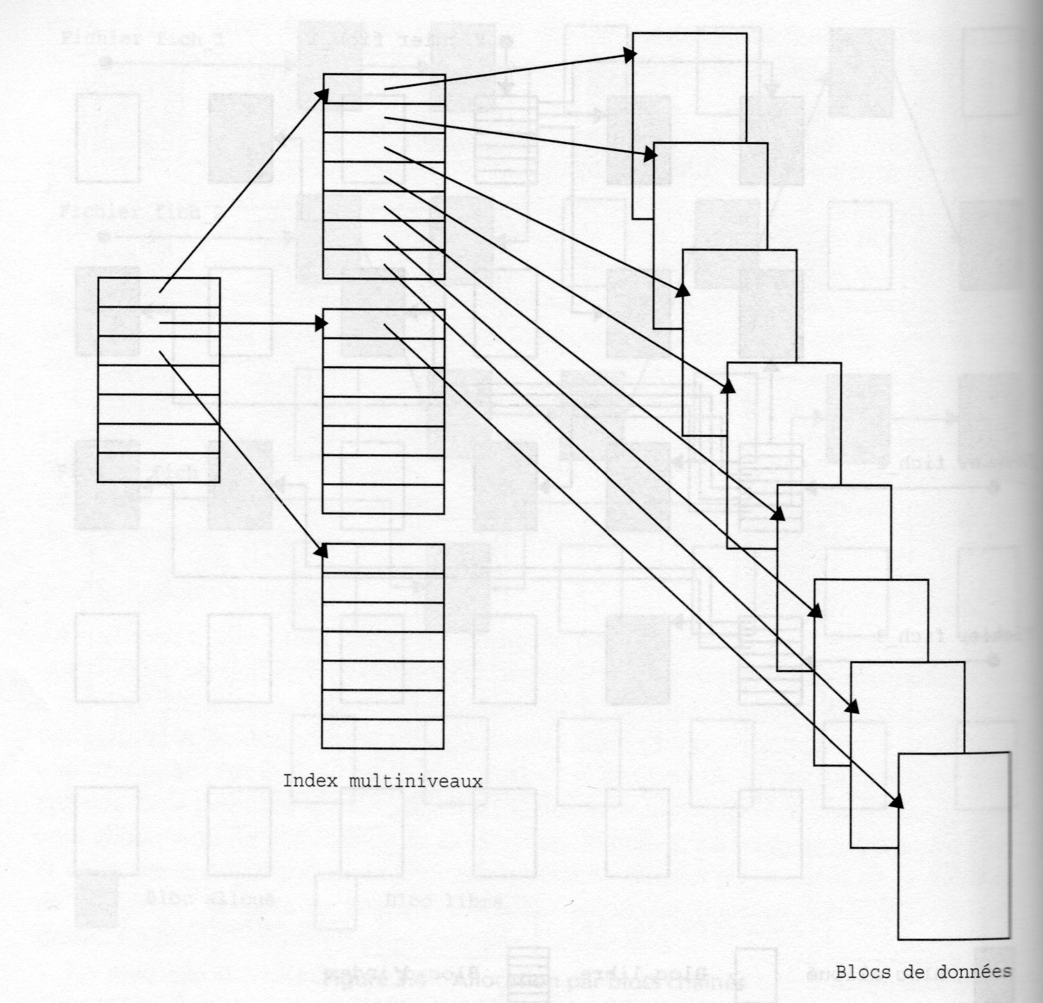
Système de fichiers – partie 2
Fichier physique
(c) Allocation indexée
Une solution au manque d'entrées dans la table
d'index est d'utiliser un index multiniveaux.
Le premier bloc d'index ne contient pas directement
des adresses de blocs de données, mais il contient
des adresses de blocs d'index, qui eux contiennent
les adresses des blocs de données de fichiers
(d) Gestion de l'espace libre
Le système maintient une liste d'espace libre, qui
mémorise tous les blocs disque libres.
Il existe différentes représentation possibles de l'espace libre
les principales sont :
- représentation de l'espace libre sous forme d'un vecteur de
bits.
- représentation de l'espace libre sous forme d'une liste
chaînée des blocs libres.
Gestion de l'espace libre par un vecteur de bits
- chaque bloc est figuré par un bit.
- la longueur de la chaîne binaire est égale au nombre de blocs existant sur le disque (ou partition).
- un bit à 0 = bloc libre, un bit à 1 = bloc alloué.

Slide 9
Système de fichiers – partie 2
Correspondance fichier logique – fichier physique
(a) Notion de répertoire
Le système de gestion de fichiers effectue la correspondance entre fichiers logique et fichiers
physiques par le biais d'une table appelée répertoire Une entrée du répertoire concernant un fichier
donné, contient généralement les information suivantes :
Le nom logique du fichier ;
Le type du fichier : fichier texte, objet, exécutable, fichier binaire.
L'adresse physique du fichier, i.e une information permettant d'accéder au blocs physiques alloués
au fichier. Cette information dépend de la méthode d'allocation mise en œuvre dur le disque.
Dans le cas d'une allocation indexée, cette information est constituée par l'adresse du bloc d'index ;
La taille en octet ou en blocs du fichier ;
La date de création du fichier ;
Le nom du propriétaire du fichier ;
Les protections appliquées au fichier,.

Slide 10
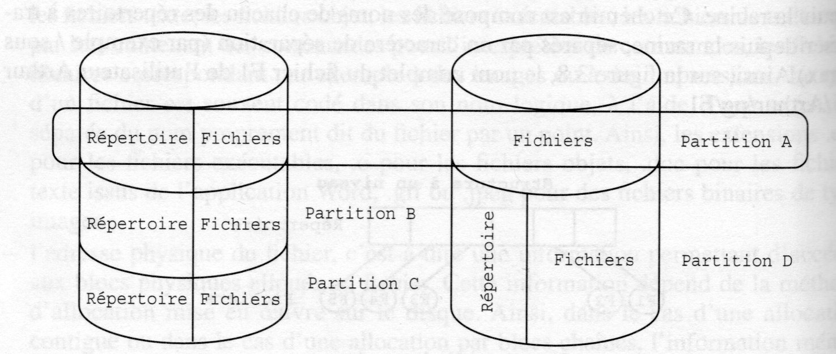
Système de fichiers – partie 2
Correspondance fichier logique – fichier physique
(b) Notion de volumes ou partitions
Le système de gestion de fichiers d'un ordinateur peut comporter des millier de fichiers répartis sur
plusieurs giga-octets de disque. Gérer ces milliers de fichiers dans un seul ensemble peut se
révéler difficile. Une solution couramment mise en oeuvre est de diviser l'ensemble du système de
gestion de fichier en morceaux indépendants appelés volumes ou partitions.
Chaque partition constitue alors un disque virtuel, auquel est associé un répertoire qui référence
l'ensemble des fichiers présent sur la partition.
Pour pouvoir être accessible, la partition doit être
connecter à l'arborescence de fichier de la machine,
en un point d'ancrage qui correspond à un répertoire.
Rendre accessible le contenu d'une partition
à l'utilisateur de l'ordinateur en liant une partition à
un répertoire constitue l'opération de montage de la
partition.

Slide 11
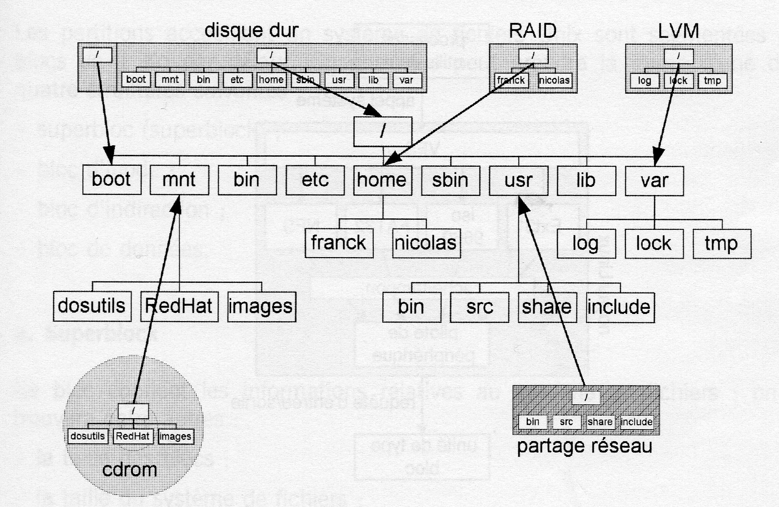
Système de fichiers – partie 2
Correspondance fichier logique – fichier physique
L'arborescence de fichiers Linux respecte, à quelques répertoires près, le FHS
(Filesystem Hierarchy Standard) mis en place dans le but d'homogénéiser la structure des systèmes
de fichiers Unix. Ce document, qui détaille le nom et le contenu des répertoires, est disponible à
l'adresse http://www.pathname.com/fhs.
Un système de fichier est une structure dotée d'une
organisation hiérarchique permettant de stocker des
fichiers sur toute unité de type bloc ; en particulier
les disquettes, les disques dur , périphériques USB,
les volumes RAID et les matrices LVM.
L'arborescence de fichiers Linux peut être composée
de plusieurs systèmes de fichiers stockés sur des
unités de bloc distinctes.
Une fois le système de fichier racine (contenant le
répertoire / du système) chargé au démarrage, les
autres sont chargés à leur tour et rattachés à
l'arborescence sur des points de montage matérialisés
par des répertoires.
Chaque système de fichiers impose son propre format d'enregistrement des fichiers sur le
périphérique de stockage.

Slide 12
Système de fichiers – partie 2
Structure d'un fichier ext2
Les premières version du système Linux étaient basées sur le sytème d'exploitation Minix et
supportaient comme seul système de gestion de fichiers, le système de gestion de fichier Minix.
Ce système de gestion de fichiers comportait trois défauts importants :
Les adresses des blocs étant sur 16 bits, la taille maximale du système de gestion de fichiers est
limitée à 64 Ko.
Les répertoires comportent seulement 16 entrées ;
Un nom de fichier ne peut excéder 14 caractères.
Deux développements ont vu le jour pour répondre à ces problèmes :
Un nouveau système de fichiers propre à Linux : Ext2.
Une couche logicielle appelée Virtual File System (VFS) permettant à Linux de supporter d'autres
systèmes de gestion de fichiers que le sien.
Un fichier physique Linux est identifié par un nom et toutes les informations le concernant sont
stockées dans un descripteur appelé inode ou i-nœud.
Les blocs sont alloués au fichier selon une organisation indexée. Chaque bloc est identifié par un
numéro logique qui correspond à son index dans la partition du disque codé sur 4 octets. La taille
d'un bloc devant être une puissance de 2 multiple de la taille d'un secteur (généralement 512 octets)
elle varie selon les systèmes entre 512, 1024, 2048 et 4096.

Slide 13
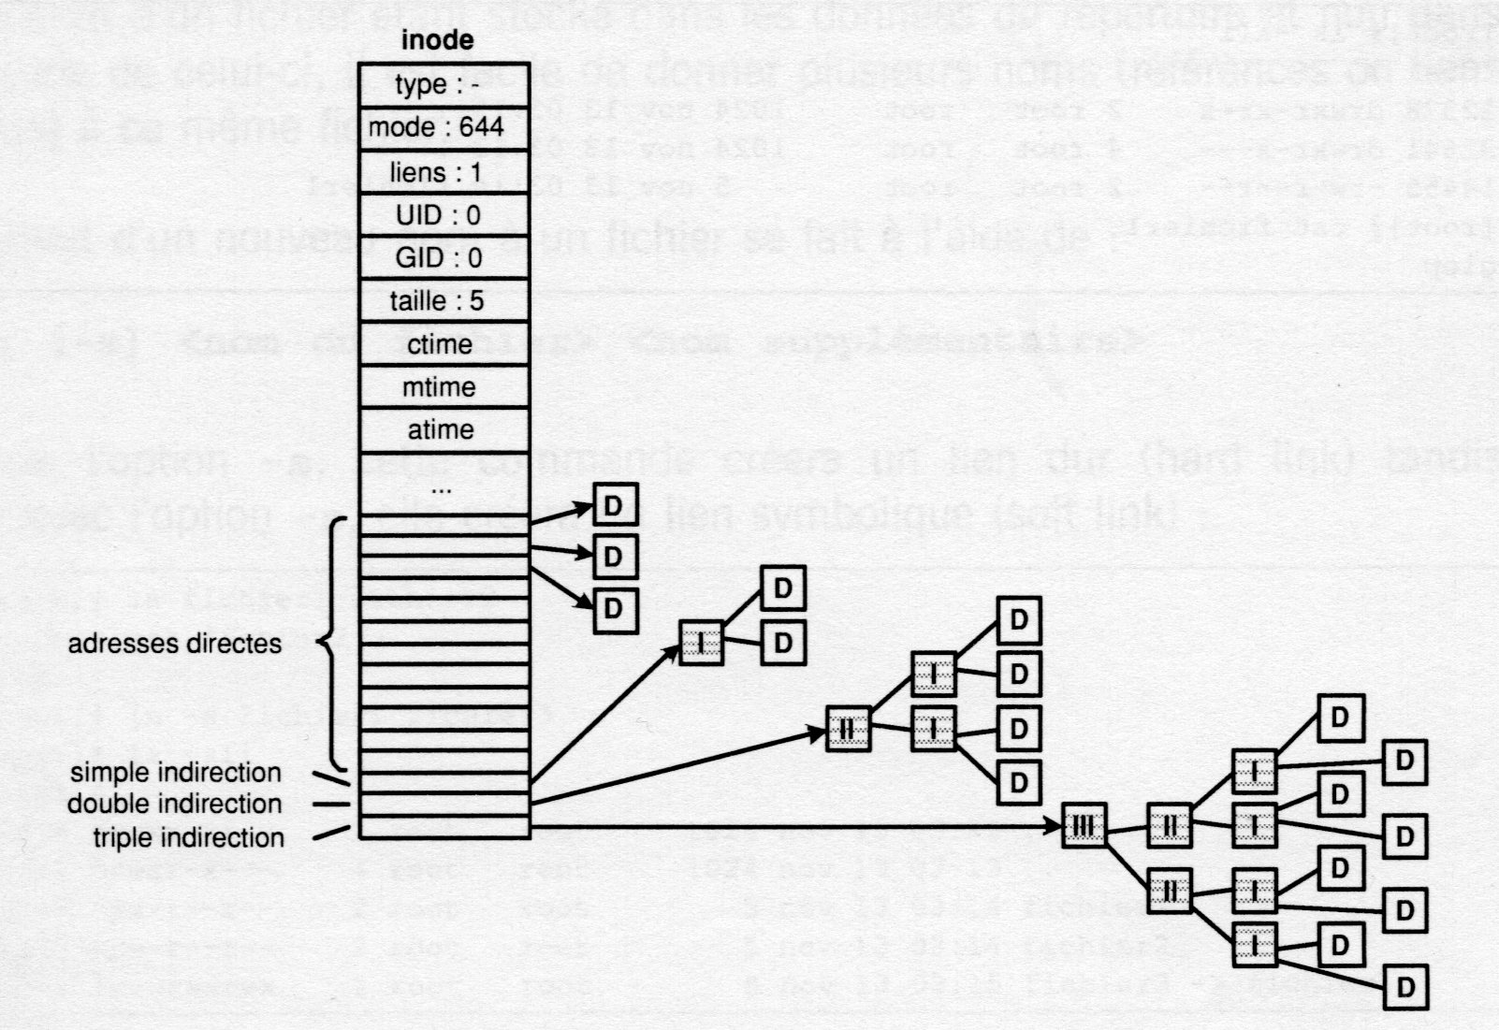
Système de fichiers – partie 2
Structure d'un fichier ext2
(a) L'inode
l'inode du fichier est une structure stockée sur
le disque, allouée à la création du fichier, et
repérée par un numéro.
Une inode contient les information suivantes :
Type de fichier : -, d, b, c, l ,p ,s ;
Mode ou droits d'accès : 644 ;
Nombre de liens physiques ;
UID du processus créateur ou affecté par
chown ;
GID du processus créateur, affecté par
chgrp ou hérité du répertoire (bit SGID) ;
Taille du fichier en nombre d'octets ;
Date de création (ctime), de dernière
modification (mtime) et de dernier accès
(atime) ;
Adresses pointant vers les blocs de données
qui constituent ce fichier.

Slide 14
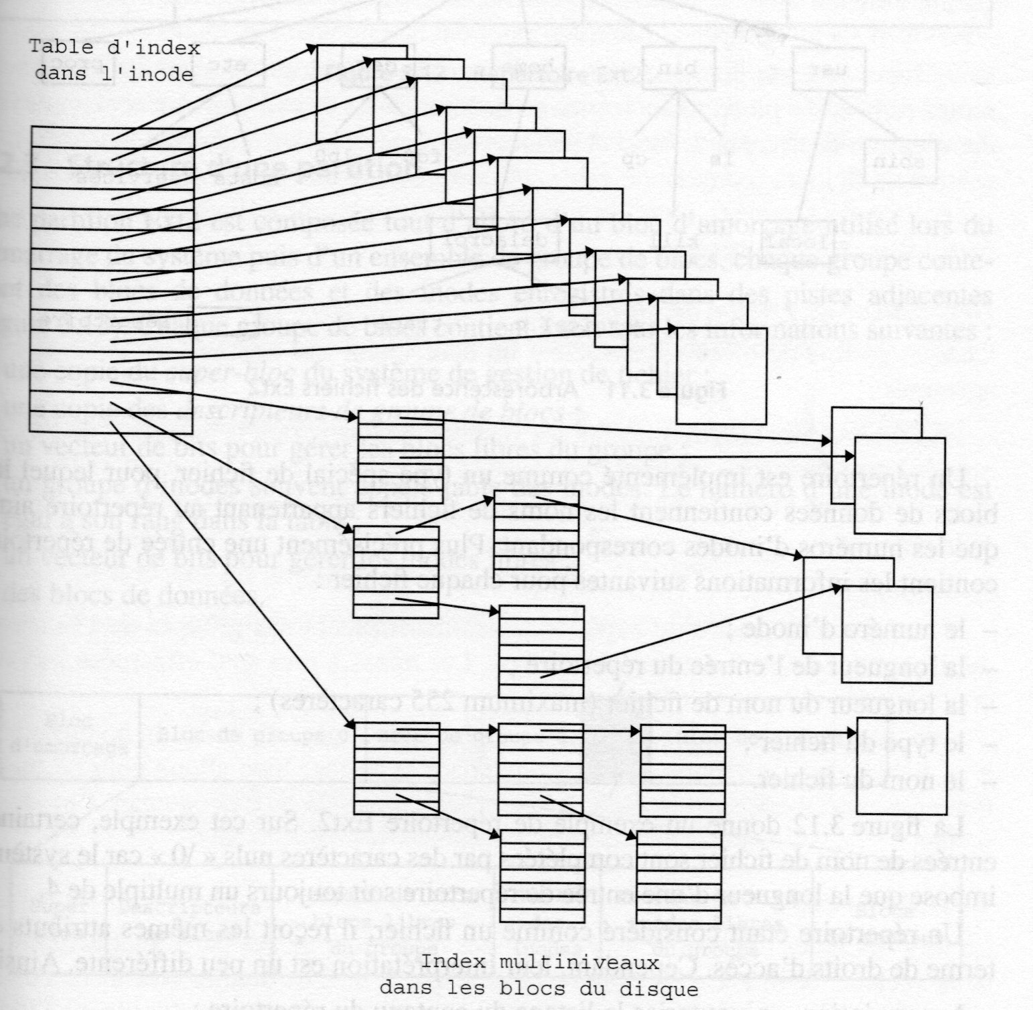
Système de fichiers – partie 2
Structure d'un fichier ext2
(b) Allocation des blocs de données
l'inode du fichier contient de 15 entrées (par défaut),
contenant chacune un numéro de blocs logique.
L'organisation de cette table suit l'organisation indexée que
nous avons présentée précédemment. Plus précisément :
Les 12 première entrées du tableau contiennent un numéro
de bloc logique correspondant à un bloc de données du
fichier ;
La 13ième entrées sert de premier niveau d'index. Elle
contient un numéro de bloc logique contenant lui-même des
numéros de blocs logiques qui correspondent à des blocs
de données ;
La 14ième entrées sert de deuxième niveau d'index. Elle
contient un numéro de bloc logique contenant lui-même des
numéros de blocs logiques qui contiennent à tour les
numéros de blocs logiques qui correspondent à des blocs
de données ;
La 15ième entrée introduit un niveau d'indirection supplémentaire
(rappel : Chaque bloc est identifié par un numéro logique codé sur 4 octets )
Ainsi si T est la taille d'un bloc, alors la taille maximale d'un fichier en nombre de bloc est égale à :
12 + (T/4) + (T/4)² + (T/4)³ blocs.
Question : quelle est la taille maximale d'un fichier pour un système des blocs de 1024 octets ?

Slide 15
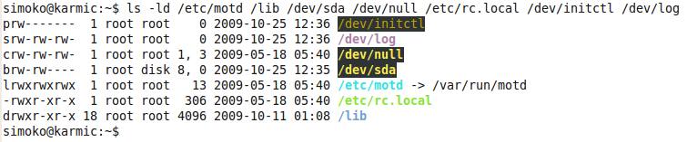
Système de fichiers – partie 2
Structure d'un fichier ext2
(c) Type de fichiers Linux
Il existe en fait sept types de fichiers sous linux, repérés par une lettre différente en début de ligne à
l'affichage de la commande ls -l :
- fichier standard ;
d : répertoire ;
b : périphérique de type bloc ;
c : Périphérique de type caractère ;
l : lien symbolique ou logique ;
p : tube nommé (named pipe) pour la communication entre processus ;
s : socket, comme les tubes nommés mais généralement dans un contexte réseau.

Slide 16
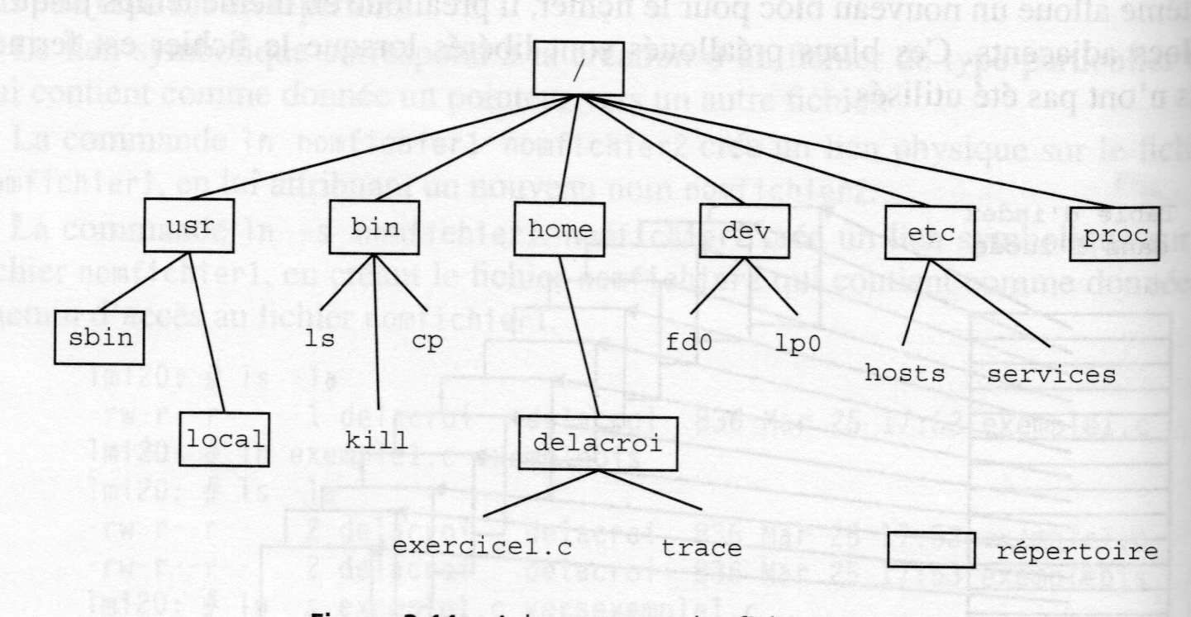
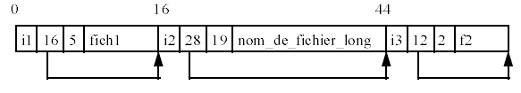
Système de fichiers – partie 2
Structure d'un répertoire
Le système de gestion de fichiers ext2 est organisé selon une forme arborescente, avec un
répertoire de partition organisé sur n niveaux. La racine de l'arborescence est représentée par le
répertoire racine symbolisé par le caractère « / » et chacun des nœuds de l'arbre est lui-même
un répertoire. Chaque répertoire contient deux entrées particulières, « . » pour désigner le répertoire
lui-même et « .. » pour désigner le répertoire parent.
Un répertoire est implémenté comme un type
spécial de fichier, pour lequel les blocs de données
contiennent les nom de fichiers appartenant au
répertoire ainsi que les numéros d'inodes
correspondant. Plus précisément une entrée de
répertoire contient les informations suivantes pour
chaque fichier :
Le numéro d'inode ;
La longueur de l'entrée du répertoire ;
La longueur du nom de fichier (255 caractères max) ;
Le type de fichier ;
Le nom du fichier.

Slide 17
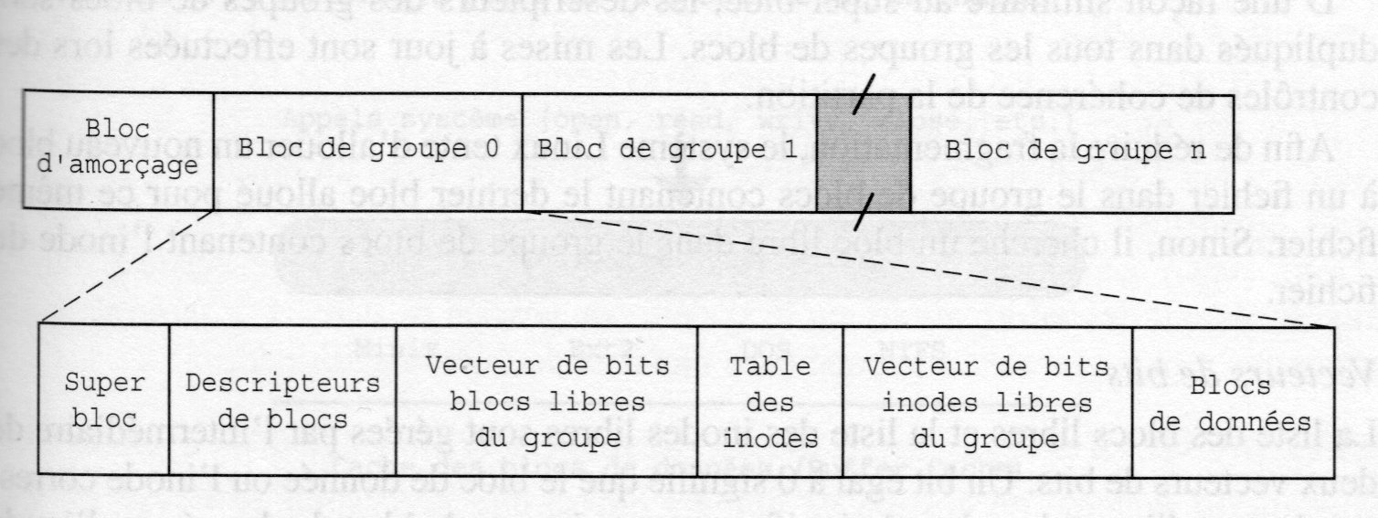
Système de fichiers – partie 2
Structure d'une partition
Une partition ext2 est composée tout d'abord
d'un bloc d'amorçage (a vérifier) utilisé lors du
démarrage du système puis d'un ensemble de
groupe de blocs, chaque groupe contenant des
blocs de données et des inodes.
Chaque groupe de bloc contient à son tour
les informations suivantes :
Une copie du super-bloc du système de
gestion de fichiers ;
Une copie des descripteurs de groupes de blocs ;
Un vecteur de bits pour gérer les bloc libres du groupes ;
Un groupes d'inodes souvent appelé table des inodes. Le numéro d'une inode est égal à son rang
dans la table ;
Un vecteur de bits pour gérer les inodes libres ;
Des blocs de données.

Slide 18
Système de fichiers – partie 2
Structure d'une partition
Super-bloc du système de gestion de fichiers
Le super-bloc contient des informations générales sur la partition telles que :
Le nom de la partition ;
L'heure de la dernière opération de montage, le nombre d'opération de montage réalisées sur la
partition ;
La taille de la partition en blocs ;
Le nombre total d'inodes dans la partitions ;
La taille d'un bloc dans la partition ;
Le nombre de blocs libres et d'inode libres dans la partition ;
Le nombre de blocs et d'inode par groupe ;
L'heure du dernier contrôle de cohérence et l'intervalle de temps entre chaque contrôle de
cohérence.
Ce super-bloc est dupliqué dans tous les groupes de blocs. Le système utilise couramment la copie
placée dans le groupe de bloc 0. la mise à jour des copies placées dans les autres groupes de blocs
a lieu lors des contrôles de cohérence du système de gestion de fichiers
(commande /sbin/e2fsck). Si une corruption est constatée sur le super-bloc du groupe 0, alors
les copies redondantes sont utilisées pour ramener la partition à un état cohérent.

Slide 19
Système de fichiers – partie 2
Structure d'une partition
Descripteurs de groupes de blocs
Chaque groupe de blocs est associé à un descripteurs qui contient les informations suivantes :
Les numéros des blocs contenant les vecteurs de bits gérant la liste des blocs libres et la liste
des inodes libres ;
Le nombre de blocs libres et le nombre d'inodes libres dans le groupe ;
Le nombre de répertoires dans le groupe ;
Le numéro du premier bloc contenant les inodes libres.
D'une façon similaire au super-bloc, les descripteurs des groupes de blocs sont dupliqués dans tous
les groupes de blocs. Les mise à jour sont effectuées lors des contrôles de cohérence de la partition.
Afin de réduire la fragmentation, le système Linux tente d'allouer un nouveau bloc à un fichier dans
le groupe de blocs contenant le dernier bloc alloué pour ce m^me fichier. Sinon il cherche un bloc
libre dans le groupe de blocs contenant l'inode du fichier.
Vecteurs de bits
La liste des blocs libres et la liste des inodes libres sont gérées par l'intermédiaire de deux vecteurs
de bits (bitmap blocs). Un bits à 0 signifie que le bloc de données ou l'inode correspondant est libre
et la valeur 1 signifie que le bloc de donnée ou l'inode correspondant est occupé. Chacun des
vecteurs de bits est entièrement compris dans un seul bloc du disque.

Slide 20
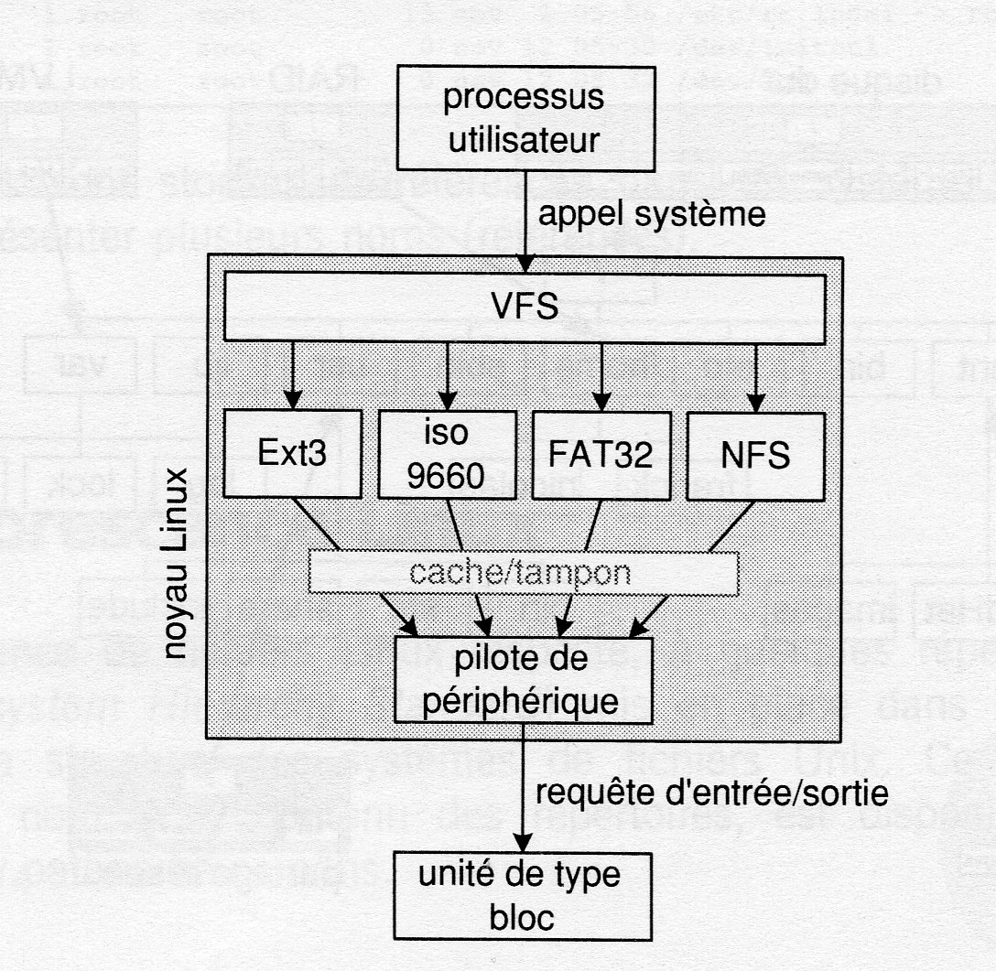
Système de fichiers – partie 2
VFS : virtual file system
Linux supporte plusieurs systèmes de fichiers grâce à
l'utilisation de fichiers virtuel (VFS) acceptant tous les appels
système de base inhérents à la manipulation des fichiers sous
Linux ; ce système de fichiers virtuel permet de faire le lien
entre les applications et les différentes implémentation des
systèmes de fichiers.
Les primitives internes au VFS exécutent les partie communes
aux différents appels systèmes des différents systèmes de
gestion de fichiers, puis elles appellent la fonction spécifique
liée au système de gestion de fichiers concerné.
Grossièrement, une telle fonction a donc la structure suivante :
Vérification des paramètres ;
Conversion du nom de fichier en numéro de
périphérique et numéro d'inode ;
Vérification des permissions ;
Appel à la fonction spécifique du système de
gestion de fichier concerné.
En plus de cette première fonctionnalité, le VFS gère deux système de cache :
Un cache de nom qui conserve les conversions les plus récentes des noms de fichiers en numéro
de périphérique et numéro d'inode.
Un cache de tampons disque appelé buffer cache, qui contient un ensemble de bloc de données
lus depuis le disque.
Exemple

Slide 21
Système de fichiers – partie 2
Les commandes
mke2fs : crée un FS ext2/ext3
e2fsck : Vérifie ou répare un FS ext2/ext3
dumpe2fs : Affiche les informations sur un FS ext2:ext3
ext2online : Agrandit à chaud un FS ext2/ ext3
resize2fs : Retaille un FS ext2/ext3 (à froid)
e2label : Affiche ou modifie le label d'un FS ext2/ext3
dump, restore Sauvegarde, restaure un FS ext2/ext3
tune2fs : Modifie les paramètres d'un FS ext2/ext3. Convertie un ext2 en ext3
debugfs : dépanne un FS ext2/ext3
Les principales options de création d'un ext2/ext3 (mke2fs)
-b taille taille du bloc (512, 1024, 2048 ou 4096).
-g nbbpg nombre de bloc par groupe de blocs. On a intérêt à laisser le système choisir
cette valeur.
-c vérifie la présence de Bad blocs
-j crée un journal (et donc un ext3)
-F force la création du FS
-q Travaille en silence
-i tf crée des inodes en supposant que les fichiers font tf octets en moyenne
-N nb crée nb inodes
-m pourcent réserve pourcent % de place pour root. Par défaut 5%
-n simulation : ne crée pas le FS
-J options option de journalisation : size=Taille ou device=Périphérique
-O journal_dev <dev> crée un journal externe sur dev.

Slide 22
Système de fichiers – partie 2
Les commandes
Les options de montage
acl le support des ACL est activé
errors=<stra> la stratégie en cas d'erreur : continue (on continue),
remount-ro (on remonte le FS en lecture seul) ou panic (le système s'arrête)
noload le journal n'est pas chargé.
La vérification et la réparation (e2fsck)
-y mode automatique : on répare
-n mode automatique : on ne fait que vérifier
-f force une vérification approfondie (pas uniquement le journal)
-j device spécifie l'empacement d'un journal externe
-b numéro indique l'emplacement d'un Super-bloc de remplacement. Cet emplacement
dépend de la taille du bloc.
-D optimise les répertoires
Paramétrage (tune2fs)
Options -j, -m, -J voir les options équivalentes de mke2fs
-c mmc spécifie le nombre de montage avant un fsck
-C nc change le nombre de montage déjà comptanilisés

Slide 23
Système de fichiers – partie 2
Le FS NFS
NFS est un service qui offre le partage de fichier de manière transparente. L'accès aux ressources
du serveur passe par un montage de FS au niveau client. NFS est un standard provenant du monde
Unix. Un serveur NFS doit supporter au minimum les deux services NFS et MOUNTD. Ces services
sont basés sur le protocole RPC. Ce protocole utilise le RPC-TCP/IP PORTMAP pour associer un
numéro de programme RPC à un numéro de port TCP ou UDP.
L'authentification sur laquelle repose NFS est basée sur les UID et GID. Pour gérer de manière
cohérente un ensemble de clients et de serveurs en NFS, il faut qu'il partagent les m^mes comptes,
par exemple via le service NIS ou LDAP. Par défaut l'utilisateur root local, est considéré comme
nobody sur le serveur.
Les commandes
rpcinfo affiche les services RPC offerts par un serveur
showmount affiche les clients NFS d'un serveur ou les ressources partagés d'un serveur
exportfs exporte une arborescence de fichier. L'option -a lit le fichier exports
portmap démon qui traduit un programme RPC en Numéro de port UDP/TCP
mountd démon qui donne au client une référence à la ressource montée
nfsd démon qui transfère les données
nfs RC qui gère le service NFS (active portmap, mountd, nfsd, exportfs)
Les fichiers
/etc/rpc liste les services RPC de manière symbolique et numérique
/etc/exports liste les ressources exportées

Slide 24
Système de fichiers – partie 2
Le FS NFS
Le fichier /etc/exports
Serveur# cat /etc/exports
/export/games venus(rw)
/usr/share/doc *(ro)
Chaque ligne du fichier correspond à une arborescence exportée par le serveur. Le premier champ
donne le chamin de cette arborescence, le deuxième indique les clients autorisés à y accéder et
entre parenthèse le mode (rw : lecture/ecriture, ro: lecture seule). Le caractère * autorise tout client à
accéder à la ressource.
Le montage NFS
Client# mount -t nfs venus:/export/game /mnt

Slide 25
Système de fichiers – partie 2
FS dans un fichier
Grâce au pilote loop, l'image d'un DS stockée dans un fichier peut être monté et utilisé.
Cette possibilité offre de multiple utilisation, par exemple, l'accès à plusieurs cdrom simultanément
avec un seul lecteur. Il suffit de les copier un par un dans un fichier disque avec la commande de dd
et ensuite de les monter
Les cdrom/dvdrom
La création d'un CD-ISO se fait normalement en deux temps :
1) On crée une image iso dans un fichier à partir d'une arborescence.
2) On grave l'image.
Les commandes
mkisofs créer l'image d'un FS iso9660 d'une arborescence donnée en paramètre
cdrecord grave une image (le plus souvent iso)
growisofs permet de crée une image iso et de la graver sur un DVD. Permet également
d'ajouter des fichier à une image iso.
eject éjecte le cdrom ou le dvd.

Slide 26
Système de fichiers – partie 2
FS dans un fichier
Exemple :
# mkisofs -r -o image.iso 6J 6V docs /usr/share/doc
# cdrecord -scanbus dev=ATAPI
# cdrecord -v speed=16 dev=ATAPI:0,1,0 image.iso
La création de l'image iso image.iso est réaliser à partir de l'arborescence /usr/share/doc avec les
extensions Joliet et RockRidge. On lui donne le label docs.
La commande cdrecord -scanbus recherche un graveur. Elle donne comme résultat l'adresse SCSI
du graveur. Cette adresse est donnée dans la commande suivante qui réalise le gravage.
# cdrecord dev=/dev/cdrom image.iso
On grave l'image image.iso, mais ici on fait
référence directement au périphérique. On utilise
les options par défaut.
# cdrecord dev=/dev/cdrom image.iso
# mkiosfs -r /usr/share/doc | cdrecord -v speed=16 dev=ATAPI:0,1,0 -
On crée l'image et on la grave en même temps.
# growisofs -Z /dev/dvd -R -J /var/ftp
Grave un DVD au format ISO avec les extensions Joliet et RockRidge l'arborescence /var/ftp.

Slide 27
Système de fichiers – partie 2
Le montaege à la volée
Un système de fichier peut être monté manuellement ou automatiquement au démarrage du
système s'il est référencé dans le fichier /etc/fstab. Le montage à la volée, lui correspond à un
montage automatique soit quand le FS est disponible soit quand on y accède.
L'automount
Cette technique est très ancienne et très éprouvée. Elle permet le montage automatique d'un FS
lorsque l'on se déplace dans le répertoire associé au FS. Inversement le démontage est réalisé
quand on n'utilise plus le FS. Cette technique est essentiellement utilisée dans les montage NFS.
On peut aussi l'utiliser pour accéder aux cdrom.
Le supermount
Cette technique fait appel au pilote supermount du noyau, n'est utilisée que sur les distribution
Mandriva.
Les interface graphiques
Aussi bien KDE que Gnome permettent le montage automatique des cdroms ou des clés USB.
Udev
La technologie Udev qui crée automatiquement les entrées de périphériques (/dev/*) peut activer
des scripts lorsque l'on connecte un disque hotplug comme par exemple une ulé USB.

